Slide 1
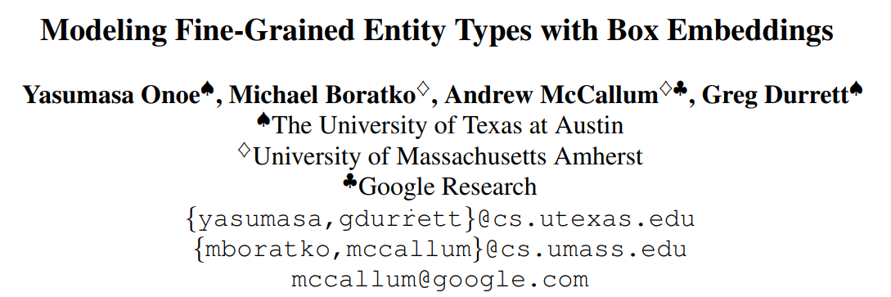
ACL 2021
1

Slide 2
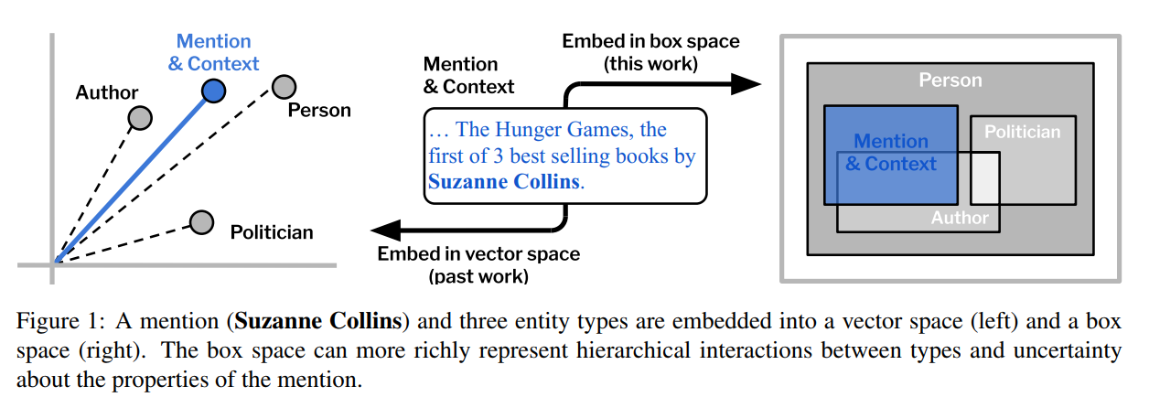
介绍
任务：（细粒度）实体多标签分类
动机：使用Box Embeddings在高维特征空间中对实体实例和实体类型进行统一表示，根据Box Embeddings间的重合比进行实体实例的多标签分类。
2

Slide 3
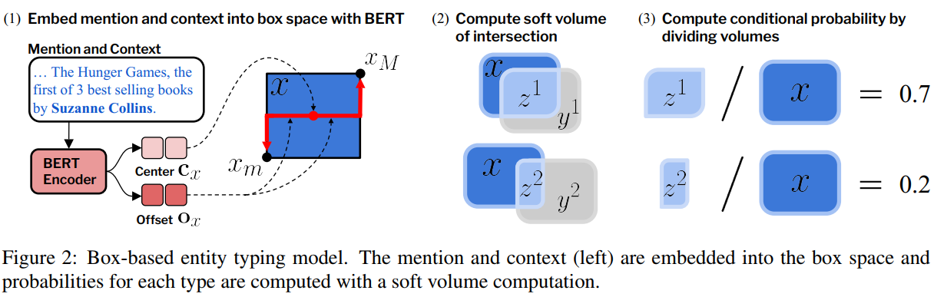
方法
3

Slide 4







方法
1. 实体实例的Box Embedding
2. 实体类型k的Box Embedding
输入：将句子m和实体实例s拼接
BERT
其中 和 是可学习的参数
，
Box的中心点和偏移向量
Box的两个角点
4

Slide 5


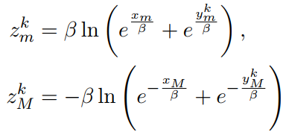

方法
3. 实体类型k的预测概率
4. 多标签分类结果
所有预测概率大于0.5的实体类型
其中Box x和Box 的重合Box的角点定义如下：
Box x的体积的计算方式：
5

Slide 6
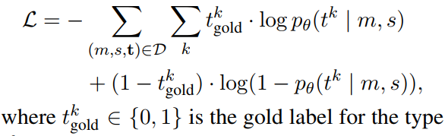

方法
5. 训练损失
6

Slide 7
实验结果
7

Slide 8
实验结果
模型效率
8

